Slide 1

GESTÃO DE RISCOS DE CORRUPÇÃO
ADMINISTRAÇÃO DIRETA
Renato Capanema
COPIS/DICOR/CRG

Slide 2
Gestão de Riscos de Corrupção
A partir dos dados correcionais
Atos de corrupção
Punição
Prevenção
Tratamento dos riscos
Eventos de risco
Avaliação dos riscos

Slide 3
Definição dos eventos de risco
PADs com sanções expulsivas e PARs com sanções por fraudes ou ilícitos da LAC (relatório final)
População
742 processos
Seleção por amostra (NC 90%) + conduzidos pela CGU + Ministérios não contemplados na amostra
Amostra
69 processos, 105 sanções
Exclusão de sanções não envolveram corrupção
(ex: agressão)
Desire
Amostra - Atos de corrupção
61 processos, 96 sanções
Eventos de risco – análise qualitativa

Slide 4
Adminstração Direta
Eventos de risco por Categorias
23%
39%
21%
17%
Formulação ou execução de Políticas Públicas
Fiscalizações
& Investigações
Licitações & Contratos
Abuso do cargo em benefício próprio

Slide 5
Formulação ou execução de Políticas Públicas
5 Eventos de risco
Fraudes na celebração ou execução de parcerias com ONGs (11%)
Favorecimento a pessoas físicas ou PJs na formulação ou execução de políticas públicas (4%)
Advocacia administrativa para beneficiar PJs na liberação de recursos para Estados e Municípios (4%)
Uso de emendas parlamentares para viabilizar contratações direcionadas em Estados e Municípios (3%)
Fraudes na concessão de benefícios assistenciais (1%)
23%

Slide 6
Fiscalizações & Investigaçãoes
5 eventos de risco
Omissão em fiscalizar, investigar ou aplicar penalidade - conluio com pessoa física ou PJ (13%)
Extorsão para deixar de realizar atividade de fiscalização ou invest. (11%)
Redução indevida de débitos e penalidades em benefício de pessoas físicas ou PJs (6%)
Vazamento de informações privilegiadas – fiscalizações, investigações ou operações policiais (5%)
Venda de consultoria ao fiscalizado para beneficiá-lo em atividade de fiscalização (4%)
39%

Slide 7
Licitações & Contratos
5 eventos de risco
Contratação direta fora das hipóteses permitidas (11%)
Fraudes na celebracão de aditivos contratuais (5%)
Conluio com representante da PJ para fraudar a execução do contrato (superfaturamento) (2%)
Fraude ao caráter competitivo do procedimento licitatório (2%)
Ingerência em contratos com empresas terceirizadas para colocar amigos e parentes nos quadros de funcionários (1%)
21%

Slide 8
Abuso do cargo em benefício próprio
5 eventos de risco
Uso do cargo público em benefício de atividade privada da qual o servidor participa (5%)
Fraudes em licenças médicas e auxílios moradia (5%)
Uso de veículo oficial em benefício próprio (3%)
Apropriação indevida de bens (2%)
Venda de informações pessoais constantes de bancos de dados públicos (1%)
17%

Slide 9
Avaliação dos riscos
Probabilidade
Incidência
Chance de não detecção
Impacto
Nível de risco
Crítico
Moderado
Financeiro
para a Adm.
Alto
Baixo
Sobre os seviços prestados à população

Slide 10
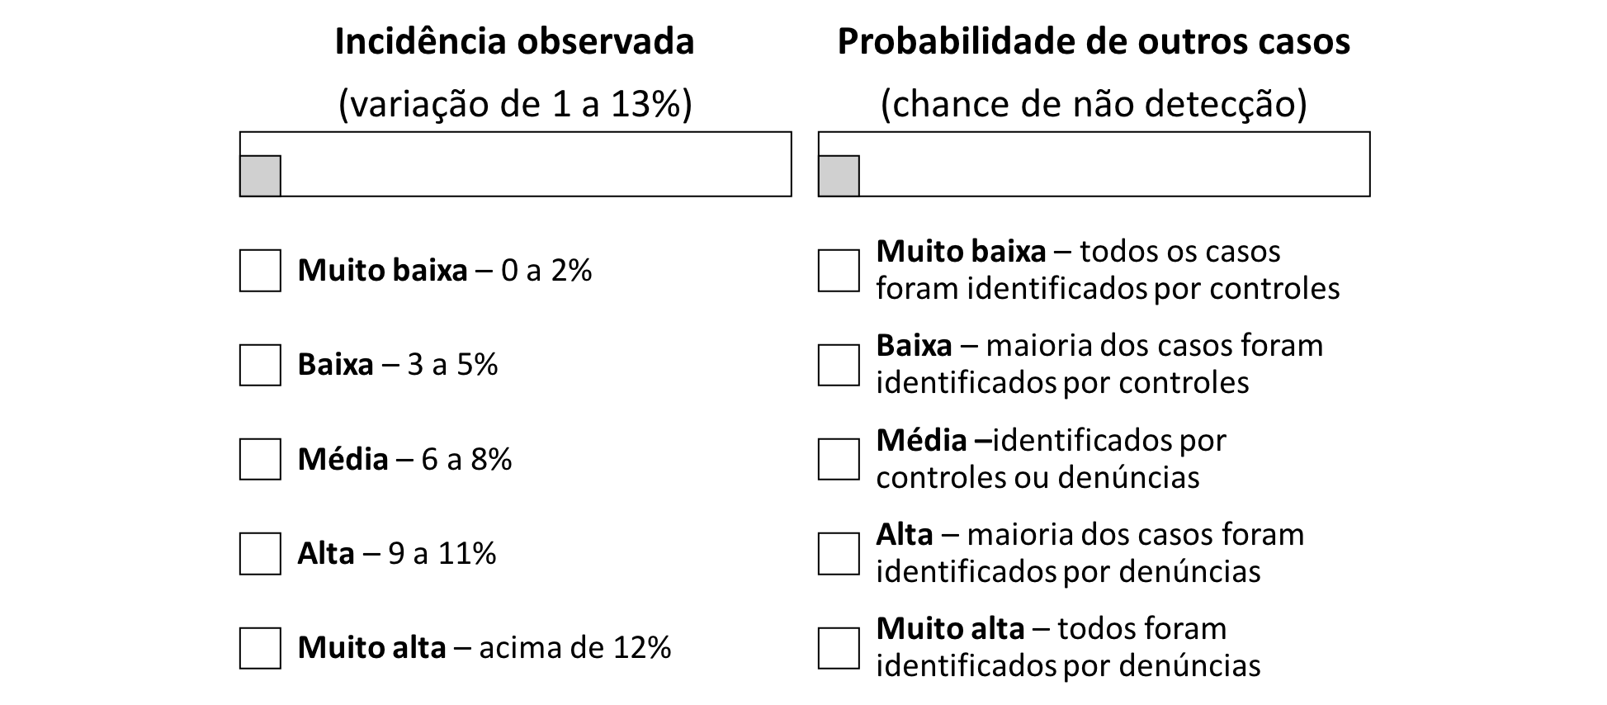
Mensuração da probabilidade

Slide 11
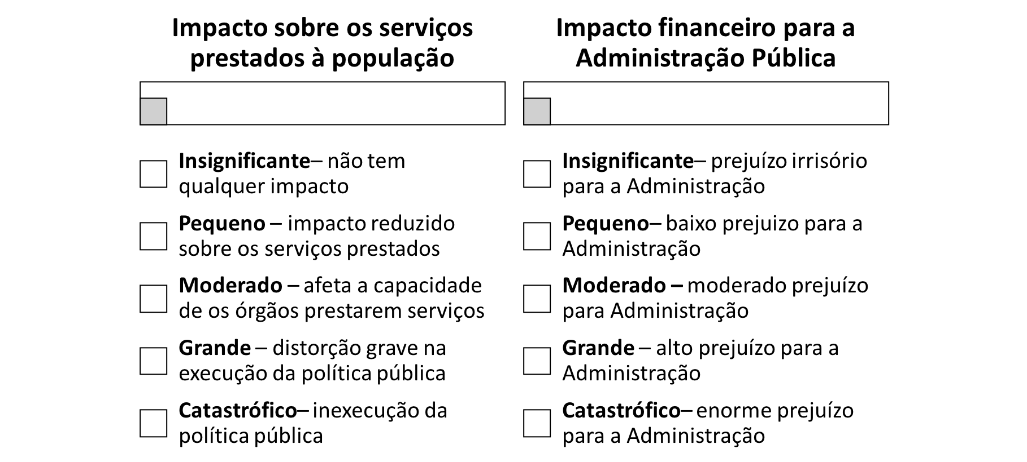
Mensuração do impacto

Slide 12
Formulação ou execução de políticas públicas
Avaliação de Riscos
RISCO | PROBABILIDADE | IMPACTO | NÍVEL DE RISCO
Fraudes na celebração e execução de parcerias com ONGs | Alta | Catastrófico | CRÍTICO
Adv. administrativa para beneficiar PJs - liberação de recursos para Est/Mun | Alta | Grande | CRÍTICO
Uso de emendas parlamentares para viabilizar contratações direcionadas em Est/Mun | Alta | Catastrófico | CRÍTICO
Favorecimento a pessoas físicas ou PJs na formulação ou execução de políticas públicas | Alta | Grande | CRÍTICO
Fraudes na concessão de benefícios assistenciais | Baixa | Grande | ALTO

Slide 13
Fiscalizações & Investigações
Avaliação de Riscos
RISCO | PROBABILIDADE | IMPACTO | NÍVEL DE RISCO
Omissão em fiscalizar, investigar, aplicar penalidade – conluio | Muito Alta | Moderado | CRÍTICO
Venda de consultoria ao fiscalizado para beneficiá-lo em atividade de fiscalização | Alta | Grande | CRÍTICO
Vazamento de informações privilegiadas - investigações ou operações policiais | Alta | Moderado | CRÍTICO
Extorsão para deixar de realizar atividade de fisc. ou invest. | Muito Alta | Baixo | ALTO
Redução indevida de débitos e penalidades em benefício de pessoas físicas ou PJs | Media | Moderado | ALTO

Slide 14
Licitações & Contratos
Avaliação de Riscos
RISCO | PROBABILIDADE | IMPACTO | NÍVEL DE RISCO
Fraudes na celebracão de aditivos contratuais | Alta | Grande | CRÍTICO
Conluio com representante da PJ para fraudar a execução do contrato (superfaturamento) | Média | Grande | ALTO
Contratação direta fora das hipóteses permitidas | Média | Moderado | ALTO
Fraude ao caráter competitivo do procedimento licitatório | Baixa | Moderado | MODERADO
Ingerência em contratos com empresas terceirizadas - amigos e parentes nos quadros de func. | Média | Baixo | MODERADO

Slide 15
Abuso do cargo em proveito próprio
Avaliação de Riscos
RISCO | PROBABILIDADE | IMPACTO | NÍVEL DE RISCO
Uso do cargo público em benefício de atividade privada da qual o servidor participa | Alta | Catastrófico | CRÍTICO
Venda de informações pessoais constantes de bancos de dados públicos | Média | Moderado | ALTO
Apropriação indevida de bens | Média | Pequeno | MODERADO
Uso de veículo oficial em benefício próprio | Baixa | Pequeno | MODERADO
Fraudes em licenças médicas e auxílios moradia | Baixa | Insignificante | BAIXO

Slide 16
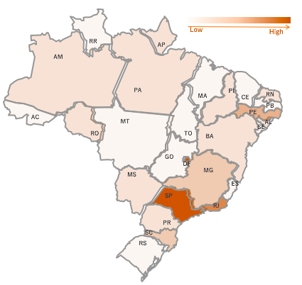
Estatísticas
Incidência por Estados
Fiscalizações & Investigações: grande dispersão pelo país (maior incidência SP)
Licitações & Contratos: concentração no DF
Execução de Políticas Públicas: concentração no DF, RJ e SP

Slide 17
Estatísticas
Quem praticou o ato?
Fiscalizações & Investigacões
Formulação ou execução de Políticas Públicas
Vs.
Abuso do cargo em benefício próprio
Licitações & Contratos

Slide 18
Estatísticas
Como foi descoberto?
Vs.
Abuso do cargo em benefício próprio
Fiscalizações & Investigações
Licitações & Contratos
Formulação ou execução de Políticas Públicas

